Slide 1
Николай Алексеевич Некрасов
(1821 – 1877)

Slide 2
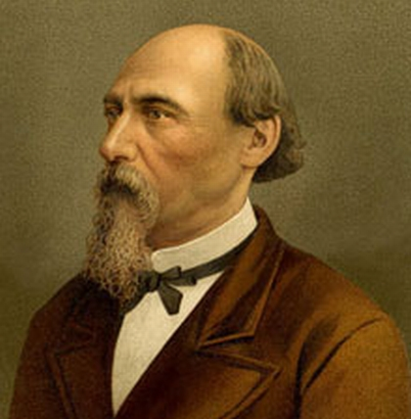
Н.А. Некрасов родился 28 ноября 1821 года на Украине в местечке Немиров Брацлавского уезда Подольской губернии.

Slide 3
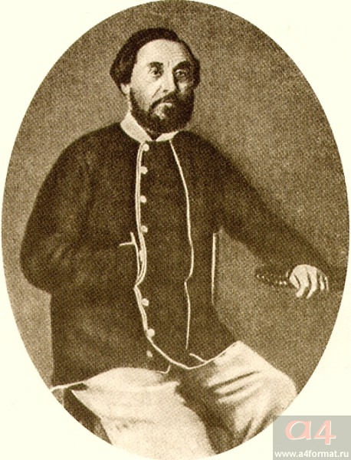
Алексей Сергеевич Некрасов
(1788 – 1862) – отец поэта
принадлежал к старинному, но обедневшему дворянскому роду.

Slide 4


Slide 5
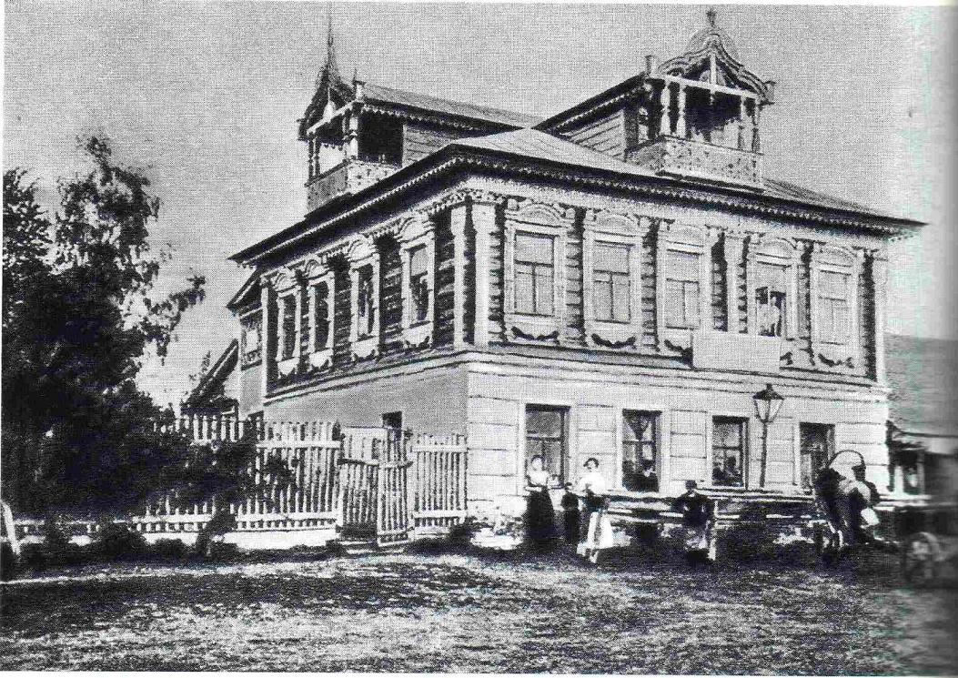
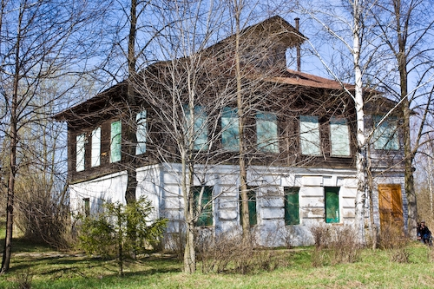
Имение Некрасовых Грешнёво

Slide 6
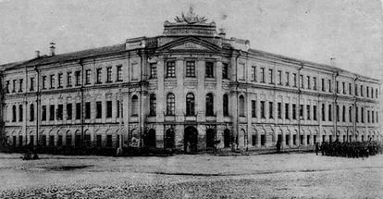
Ярославская гимназия

Slide 7
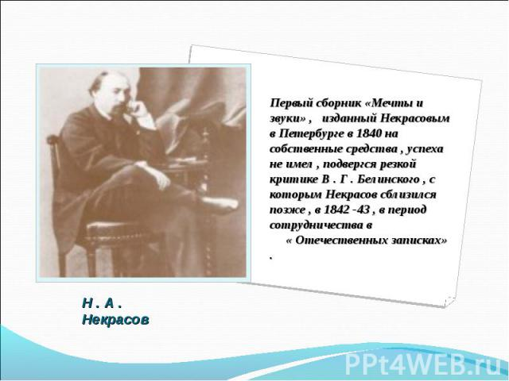



Slide 8
Поэтические произведения («В дороге», «Когда из мрака заблужденья…», «Тройка» и др.) были восторженно приняты читающей публикой.

Slide 9
Сборник «Стихотворения Н. Некрасова» вышел весной 1856 года и был высоко оценен критикой. Он состоял из четырех разделов: в первый вошли стихотворения, посвященные жизни народа («В дороге», «Тройка», «Забытая деревня», цикл «На улице»), во второй – сатирический произведения («Нравственный человек», «Отрывки из путевых записок графа Гаранского»), в третий – поэма «Саша», в четвертый – лирические, интимные стихотворения («Родина», «Последние элегии», «Я не люблю иронии твоей…», «Мы с тобой бестолковые люди…»). Своеобразным идейным центром стали произведения, в которых нашли отражение взгляды Николая Некрасова на поэтическое творчество: «Поэт и гражданин», «Муза», «Блажен незлобивый поэт…»).

Slide 10


Slide 11
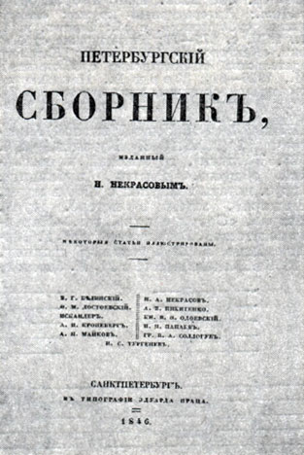

Slide 12


Slide 13
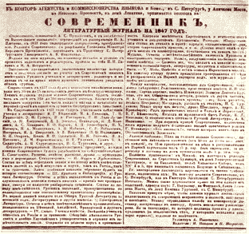
Издательская деятельность

Slide 14
Сегодня я узнал о Некрасове, что….
Больше всего меня поразило в биографии Некрасова…
У Некрасова можно поучиться …

